Slide 1
Présentation des opérations de déroulage des cables
Commune de Prignac et Marcamps
13/10/2025
Projet Golfe de Gascogne

Slide 2
Sommaire
  Présentation globale du projet
  Etat des lieux travaux
  Travaux de plateforme
  Tirage de câbles
  Assemblage des câbles
  Planning prévisionnel

Slide 3
1. Présentation du projet

Slide 4
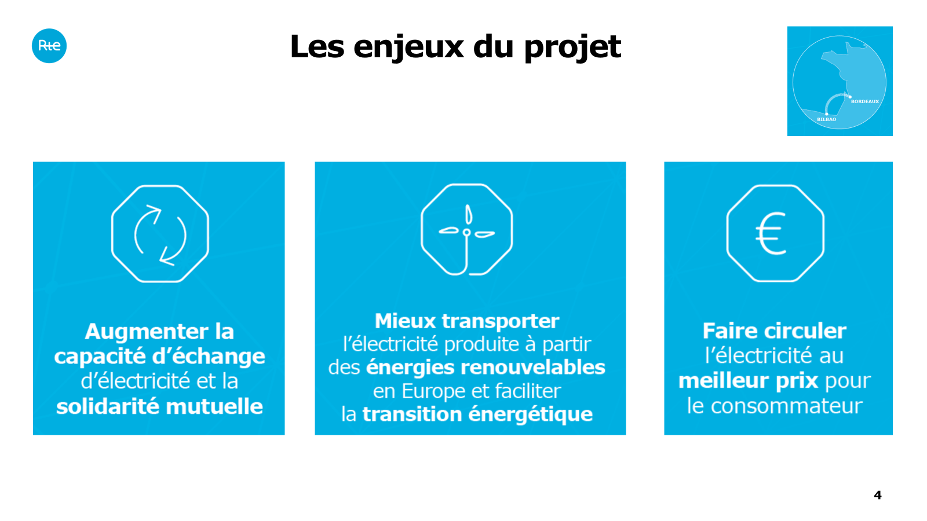

Slide 5
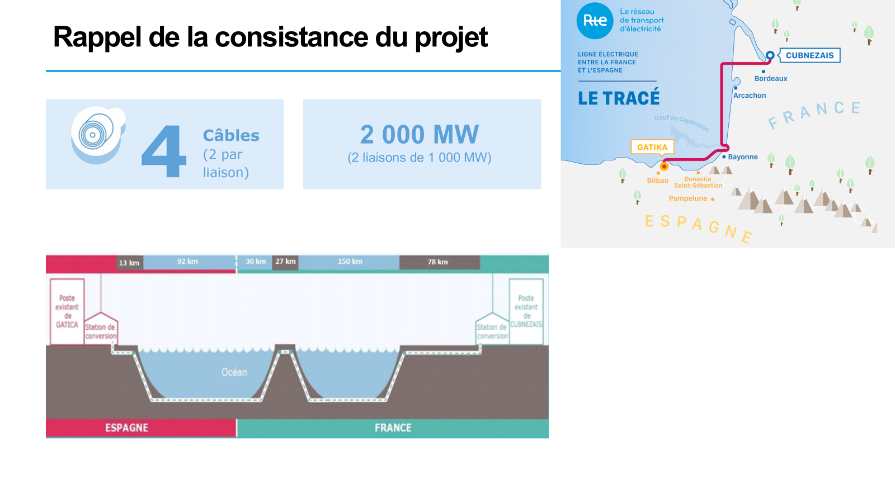

Slide 6
2. Etat d’avancement travaux

Slide 7
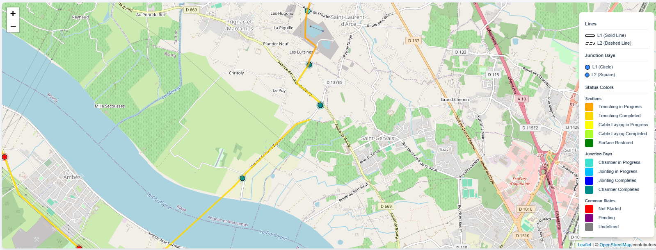
Liaisons souterraines
Liaisons et Chambres de jonction:

Slide 8
3. Travaux de plateforme

Slide 9
Plateformes provisoires de déroulage
Chaque chambre de jonction nécessite une plateforme autour d’elle-même afin d’y installer les équipements de tirage
Plusieurs configurations (+ ou -) encombrantes (en violet l’emprise de la plateforme)
1) Treuil (T) + Touret (D) + Chambre (C)
2) Treuil (T) + Treuil (T) + Chambre (C)
3) Treuil (T) + Treuil (T) + Chambre (C)
T
C
D
D
T
C
T
D
D
C
D
D

Slide 10
Plateformes provisoires de déroulage
Première phase de travaux, une seconde prévue 2026-2027 (J = Chambre de Jonction, NKT = câblier)
J54B
J54
J53

Slide 11
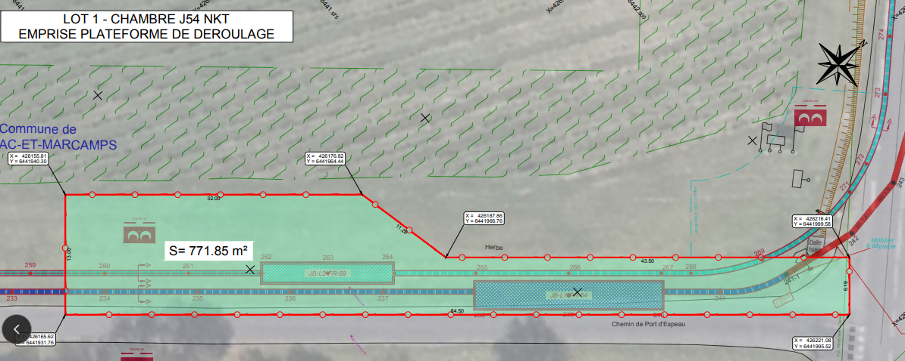

Slide 12
4. Tirage de câble

Slide 13
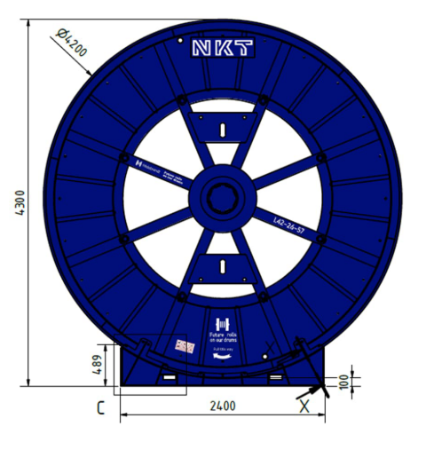
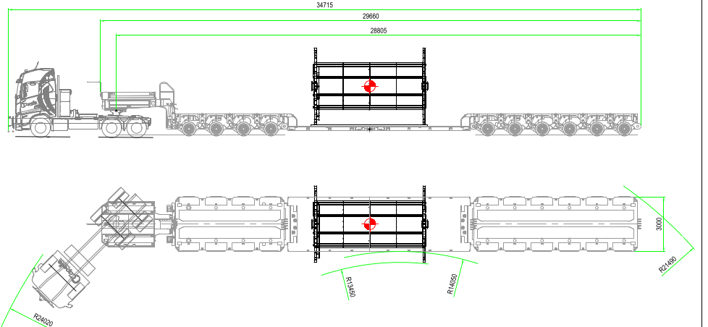
Transports
Les tourets sont acheminés par transports exceptionnels (tracés exacts seront transmis)
Les treuils sont transportés par l’entreprise travaux
Les arrêtés seront mutualisés par les deux entreprises

Slide 14
Exemple de Plan d’Installation Chantier

Slide 15
Tirage de cable

Slide 16
5. Assemblage des câbles

Slide 17
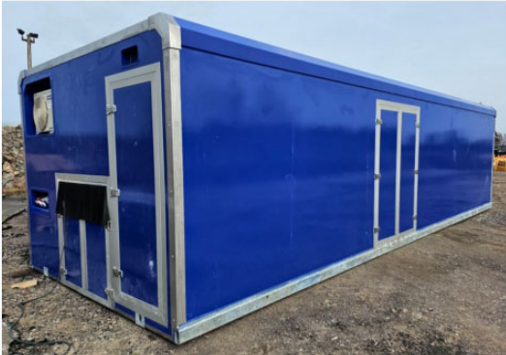
Montage
Le câblier va acheminer un conteneur sur le chantier
  Levage des câbles
  Découpe
  Point chaud
  Assemblage des câbles
  Dépose en fond de chambre
Conteneur
Chambre

Slide 18
6. Planning prévisionnel

Slide 19
Planning type
Séquence à dupliquer pour chaque chambre de jonction
Plusieurs chambres peuvent s’enchainer sur une même commune avec 1 semaine d’intervalle au minimum

Slide 20
Planning
Conséquence pour votre commune
Travaux de plateformes :
  Chambres 54B à 53: 01/2026 → 03/2026 (plus de détail à l’approche des travaux)
Travaux d’assemblage (prévisionnels)
  Chambres 54B à 53: 02/2026 → 03/2026 (plus de détail à l’approche des travaux)

